Slide 1
Свет
Световой луч
Не учитываем волновые свойства
Радиометрия
Сохранение энергии

Slide 2
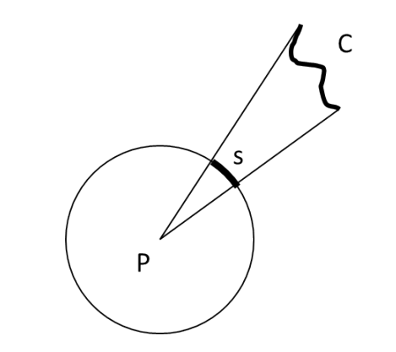
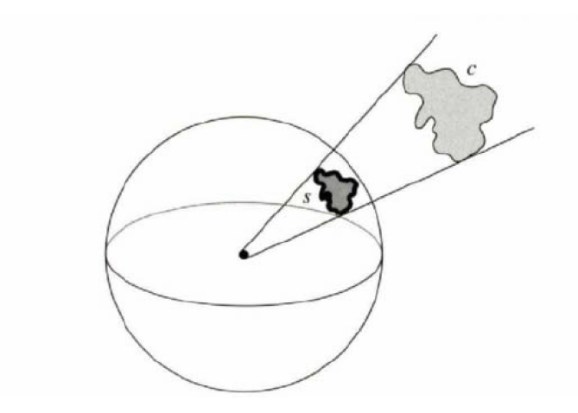
Телесный угол

Slide 3
Радиометрия
Поток излучения
Энергетическая светимость/освещенность – Irradiance
Энергетическая яркость - Radiance

Slide 4
Радиометрия
Энергия
Единица измерения - Джоуль

Slide 5
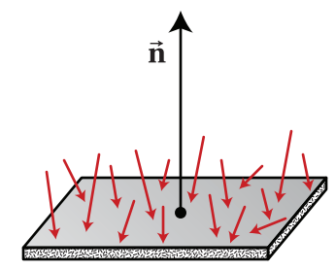
Радиометрия
Поток излучения
Единица измерения - Ватт

Slide 6

Радиометрия
Энергетическая светимость/освещенность - Irradiance
Единица измерения - Ватт/м²

Slide 7
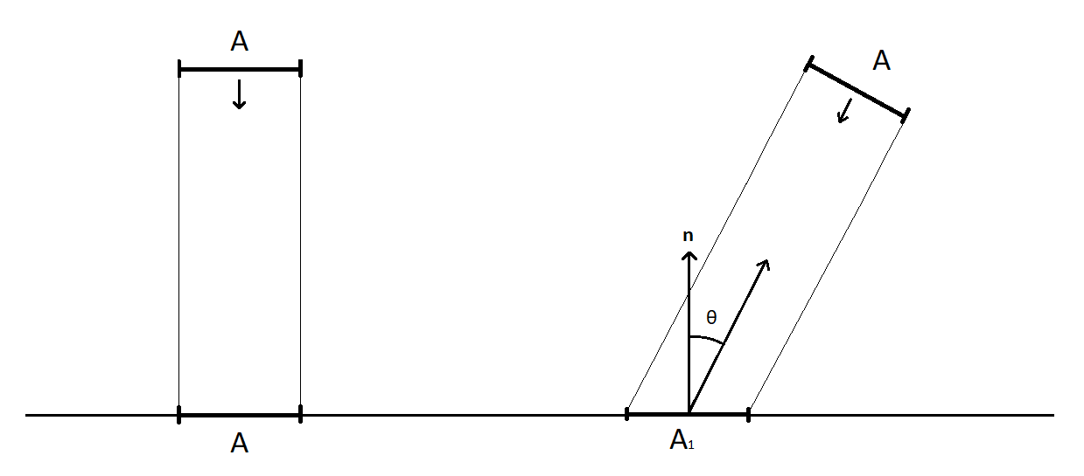
Радиометрия
Энергетическая светимость/освещенность - Irradiance
Единица измерения - Ватт/м²

Slide 8
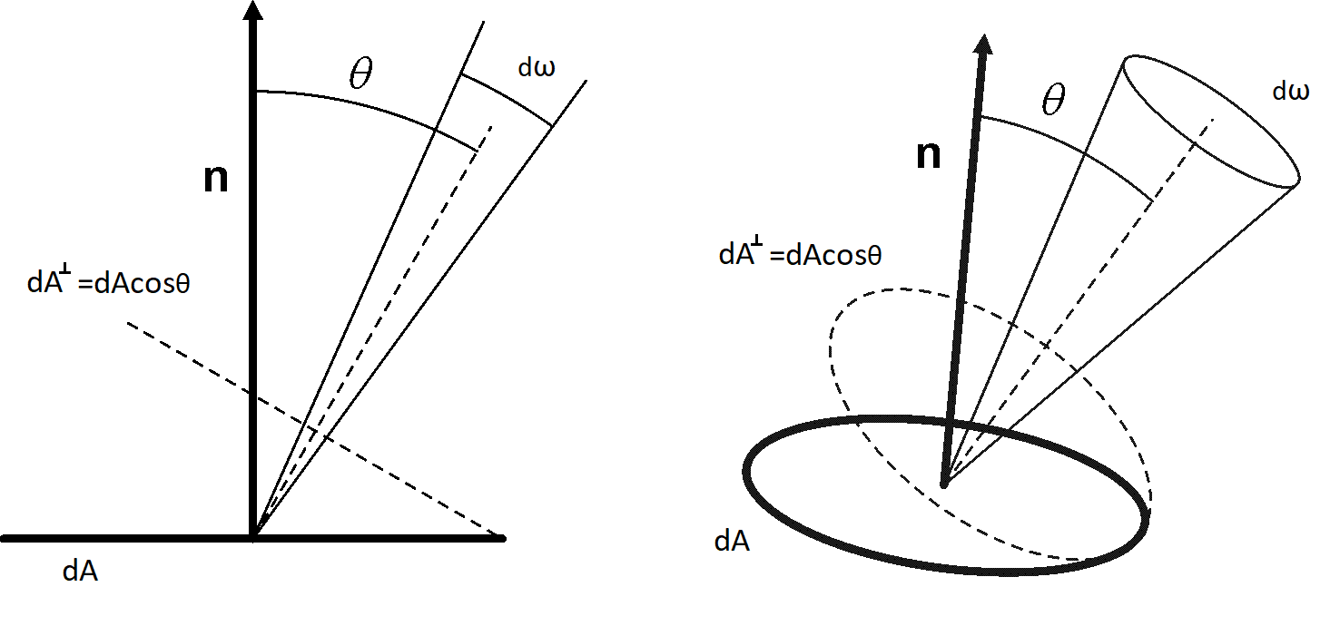
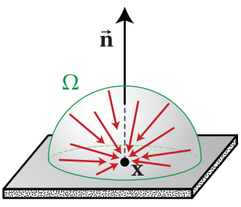
Радиометрия
Энергетическая яркость - Radiance
Единица измерения -

Slide 9
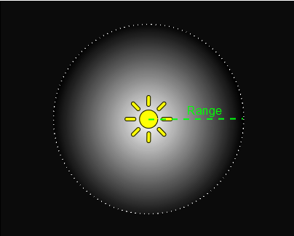
Источники света
Точечные

Slide 10
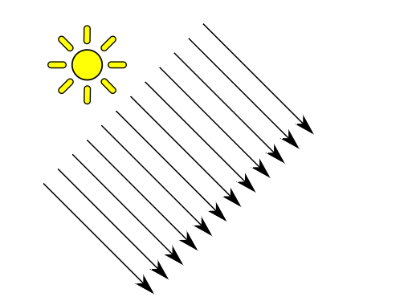
Источники света
Направленные

Slide 11
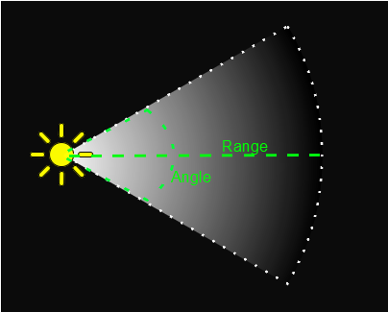
Источники света
Spot light

Slide 12
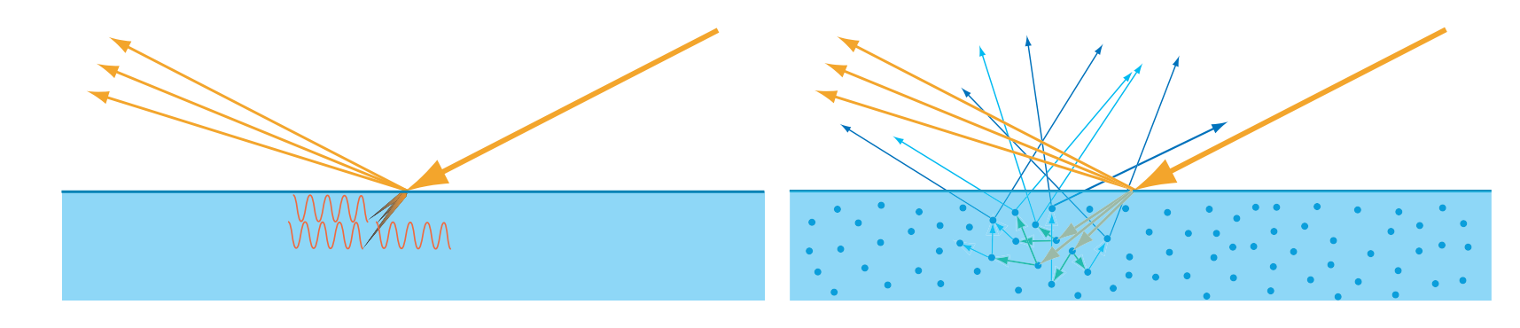
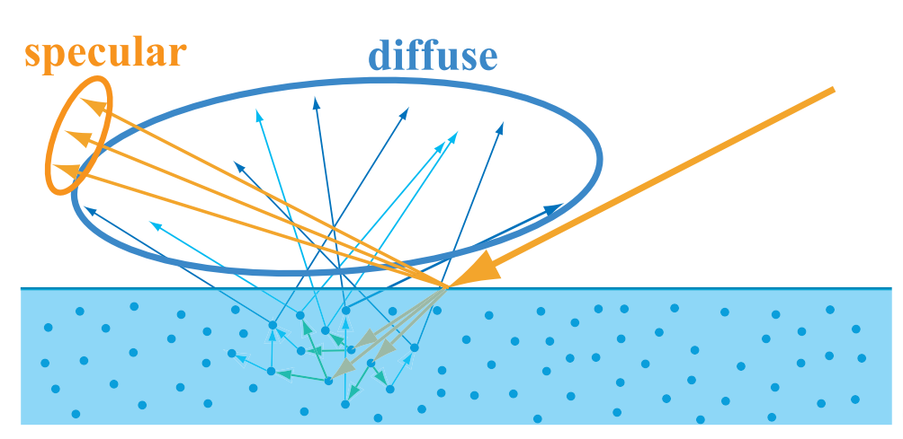
Материалы

Slide 13
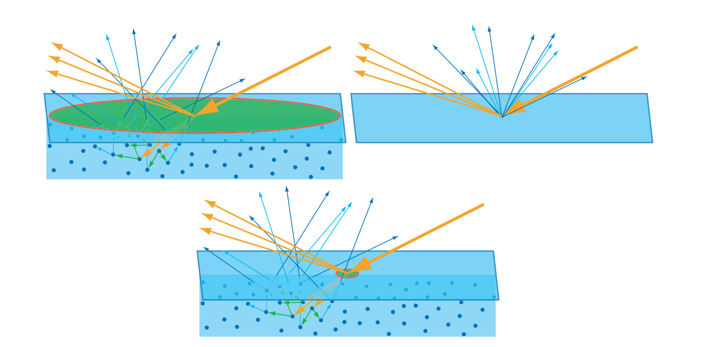
Материалы

Slide 14
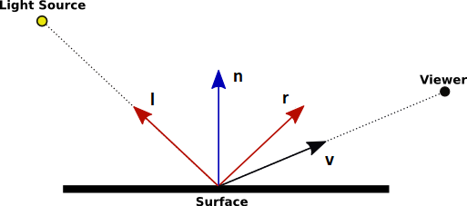
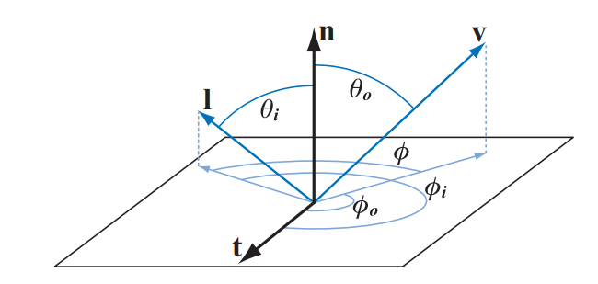
BRDF
Bidirectional reflectance distribution function

Slide 15
BRDF
Свойства:

Slide 16
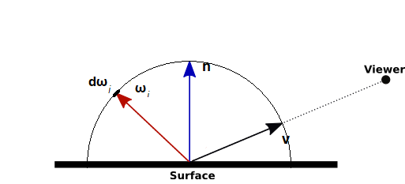
Reflectance equation

Slide 17
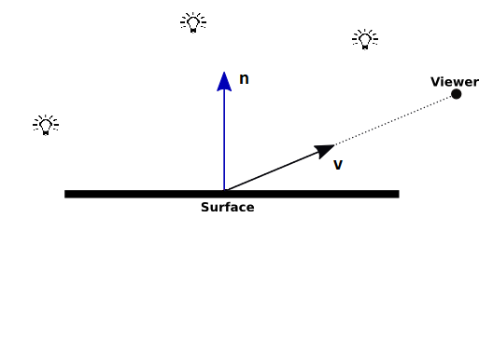
Reflectance equation
Точечные источники:
Яркость - Ф, Вт
Направленный:
Яркость – E, Вт/м^2

Slide 18
BRDF

Slide 19
Diffuse BRDF
Lambertian BRDF:

Slide 20
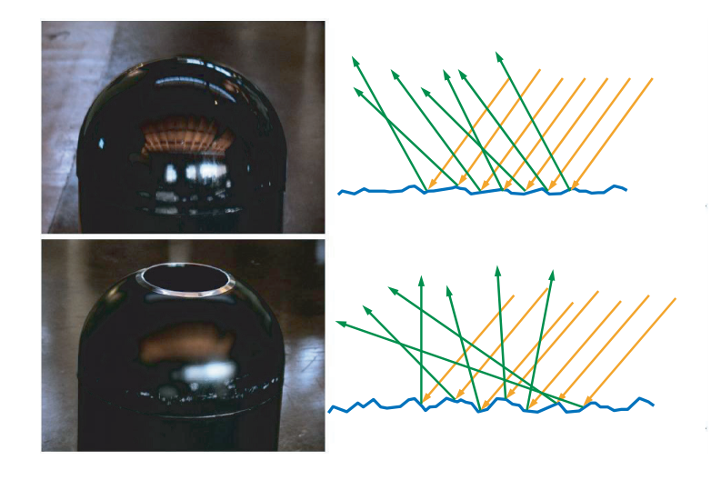
Specular BRDF

Slide 21
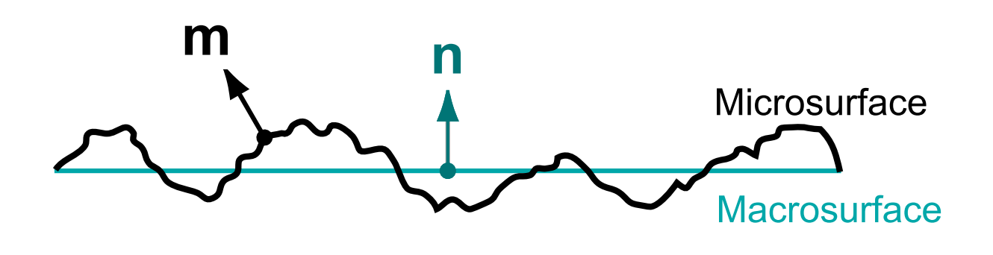
Specular BRDF

Slide 22
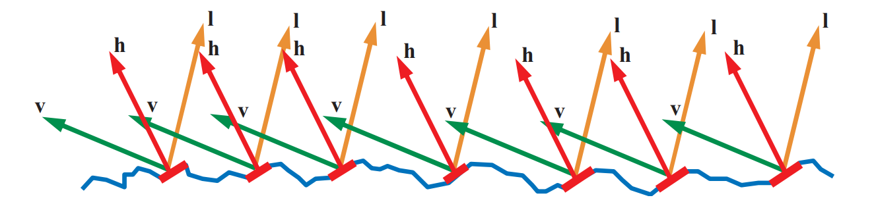
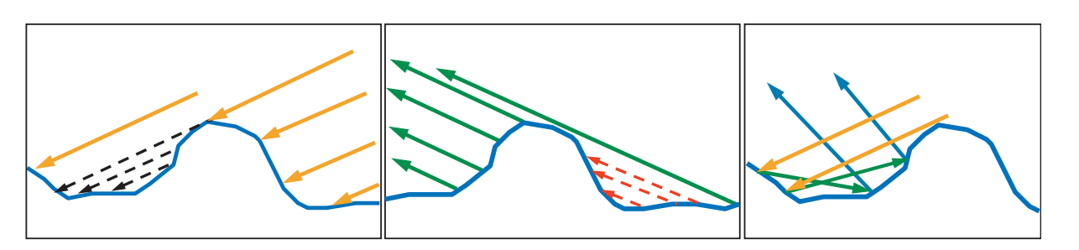
Specular BRDF

Slide 23
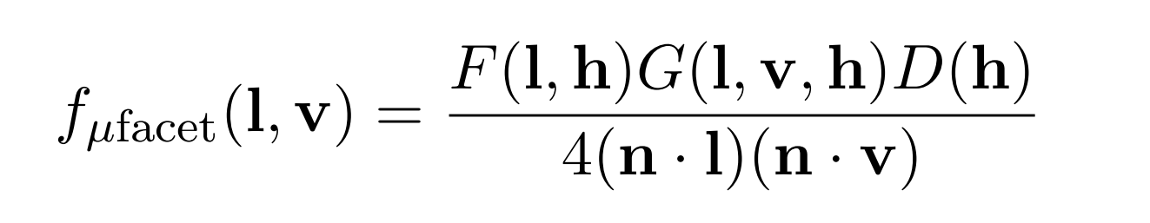
Specular BRDF
D(h) – normal distribution function (NDF)
G(l,v,h) – geometry function
F(l,h) – Fresnel reflectance

Slide 24
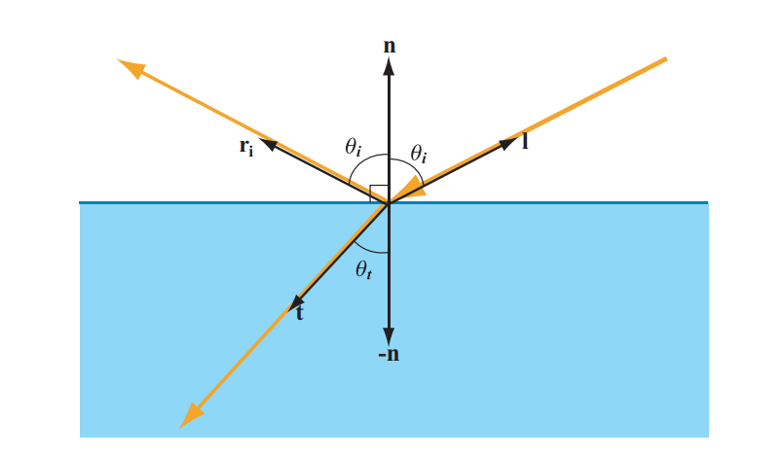
Fresnel reflectance

Slide 25
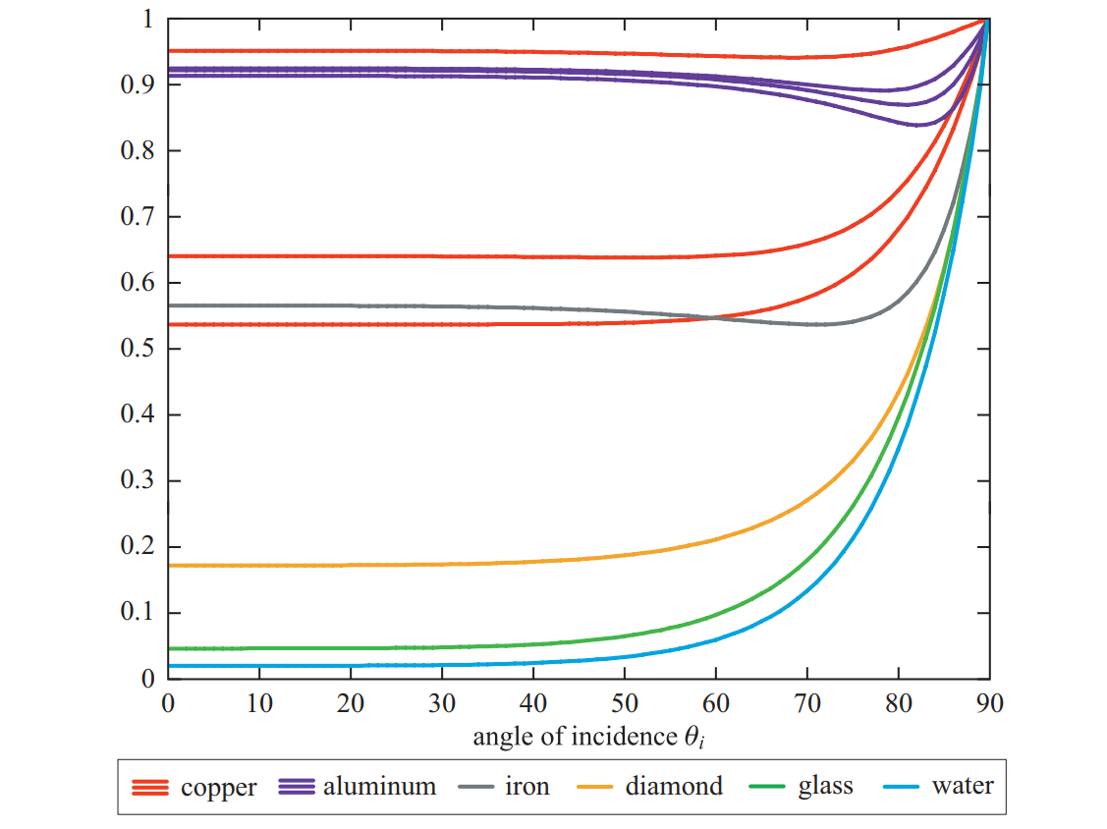
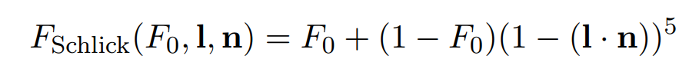

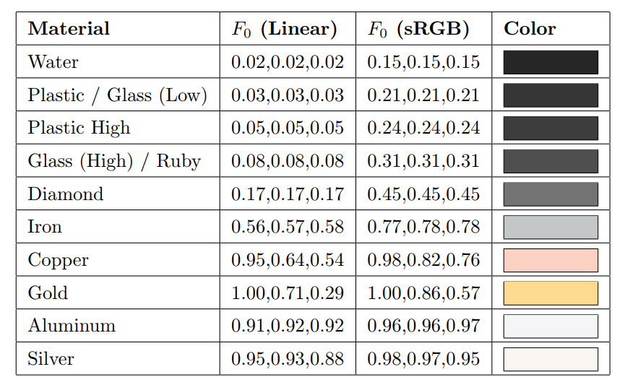
Fresnel reflectance
Schlick approximation:

Slide 26
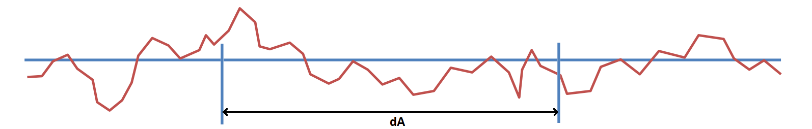
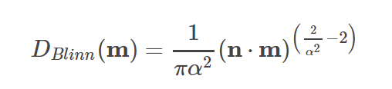
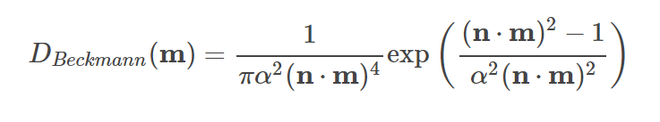
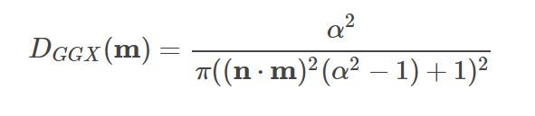
Normal distribution function
Свойства:

Slide 27
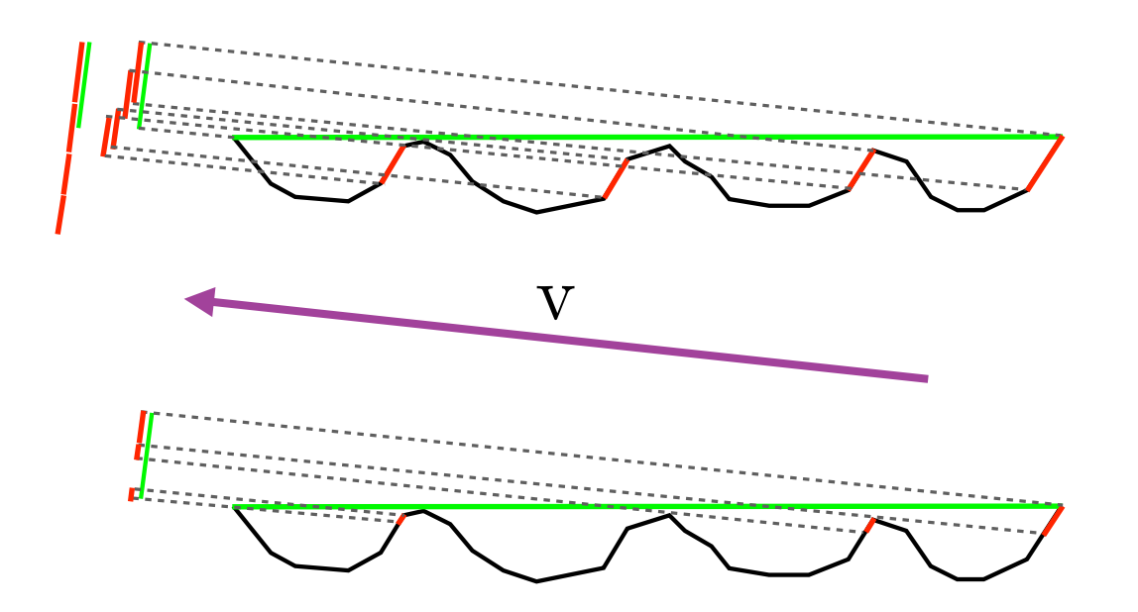
Geometry function
Bidirectional shadowing-masking function G(l,v,h)
Свойства:

Slide 28



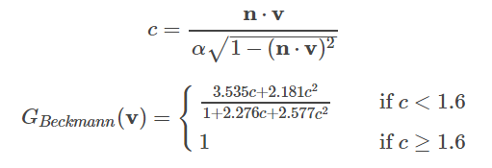

Geometry function
Bidirectional shadowing-masking function G(l,v,h)

Slide 29
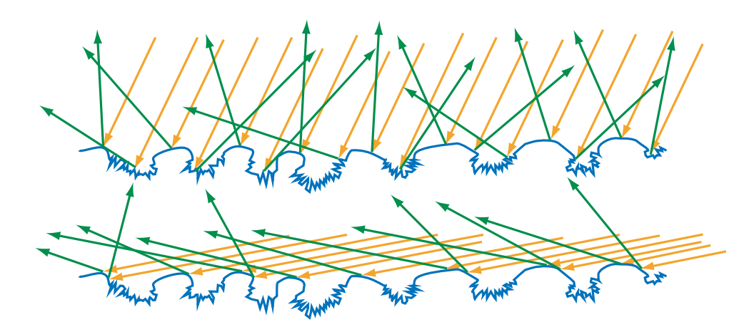
Specular BRDF

Slide 30
Microfacet BRDF
?

Slide 31
Библиография
1. SIGGRAPH 2013 Course. Background: Physics and Math of Shading (Naty Hoffman)
2. Microfacet Models for Refraction through Rough Surfaces. Walter 2007
3. SIGGRAPH 2014 Course. Moving Frostbite to PBR (Sébastien Lagarde & Charles de Rousiers)
4. Real-Time Rendering, Third Edition
5. Physically Based Rendering, Third Edition
6. PBR Diffuse Lighting for GGX+Smith Microsurfaces. GDC 2017.
7. Specular BRDF Reference. http://graphicrants.blogspot.ru/2013/08/specular-brdf-reference.html

